Slide 1
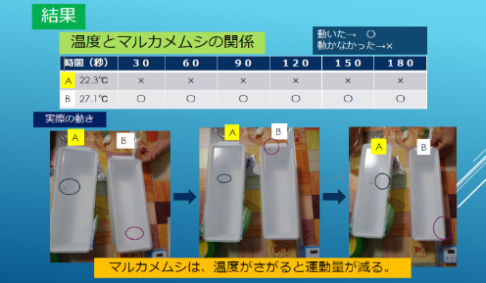
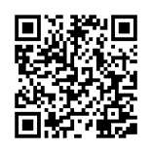
夏休みの自由研究にチャレンジしよう！
小学生高学年・中学生用
令和五年度
小・中学生科学研究作品展
主催 福岡県教育委員会 福岡県小・中学生科学研究作品展実行委員会
共催 公益財団法人福岡県教育文化奨学財団
作品テーマ
理科の学習内容で不思議に思ったこと、継続して観察した
こと、科学工作物 など
◆昨年度最優秀賞 「第七回丈夫な橋コンテスト」（中学２年生）
応募資格
福岡県内の小・中学生
◆ 一昨年の受賞作品 ◆
「白い洗たく物にマルカメムシがつく理由と対策」（小学５年生）
「水分」、「香り」、「温度」、「光」の４つの条件について、液体の量や温度、光を当てる距離などの条件を統一した実験・観察を
行うことで、マルカメムシの行動パターンがまとめられていることが高く評価されました。
しめきり
各学校で決めた提出日
審査結果
１０月中旬に学校をとおして発表
賞
最優秀賞３点・優秀賞３点・優良賞１５点（賞状と副賞）、科学奨励賞（賞状）
最優秀賞、優秀賞、優良賞の作品は、１１月４日（土）、５日（日）に、福岡県青少年科学館
（久留米市）に展示します。
また、５日（日）には、表彰式（最優秀賞・優秀賞・
優良賞）と研究発表会（最優秀賞のみ）を行います。
ひょうしょうしき
青少年科学館で待ってます！
～自由研究作成のヒントがいっぱい～
自由研究のワンポイントアドバイス
て じゅん
こんな手順で研究を進めよう
課題を決める
審査のポイント
日常生活で疑問に思ったことなどから決める。
例：切り花を長持ちさせる条件は何かな。
○ 予想（仮説）をもって、観察・実験を進めているか。
○ 実験方法などが工夫されているか。
○ 得られた結果から独自の考察がなされているか。
○ 研究や製作した作品がわかりやすくまとめられて
いるか（データにもとづいて、まとめてあるか）。
○ 自主的な研究になっているか。 など
計画を立てる
「仮説」を立てることが重要！
例：水道水より精製水の方が長持ちするんじゃないかな。
観察・実験を行う
新たな計画を立てる
「仮説」を検証できる実験方法を考える。
例：水道水と精製水、他に砂糖水などでも調べる。
新たな観察・実験の具体的な方法を考える。
例：温度や容器についても考えてみよう。
結果から考える
方法を見直す
グラフなどをつくって結果を分析し、考察することが重要！
例：水溶液によって、しおれる日数が異なっているので、水溶液に関係がありそうだ。
実験方法を見直して再チャレンジしよう。
例：夏と冬でも長持ちする期間が違うようだ。
研究をまとめる
実験や観察の結果から考えて、研究をまとめることが大切です
「実験のデータや本で調べたこと」などからわかることについてまとめよう。
例：切り花を長持ちをさせる条件の１つは水に含まれる成分に関係があり、水の中の菌の増殖を抑えるのが大切と考えられる。
ホームページも見てくださいね。
義務教育課各種資料
検索
《問合せ先》福岡県教育庁教育振興部義務教育課 電話（０９２）６４３－３９１０

Slide 2
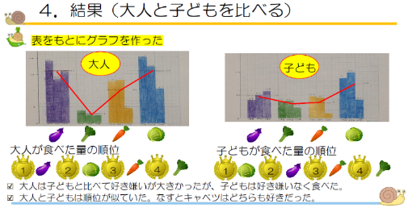
令和五年度
夏休みのじゆうけんきゅうにチャレンジしよう！
小学生低・中学年用
小・中学生かがくけんきゅうさくひんてん
しゅ さい
か がく けん きゅう さくひんてん
主催 福岡県教育委員会 福岡県小・中学生科学研究作品展実行委員会
共催 公益財団法人福岡県教育文化奨学財団
きょうさい
作品テーマ
ふしぎに思ったこと、ものづくりしたこと、きょうみがあること、
長い間かんさつ したことなど
さく ねん ど さい ゆう しゅう しょう
◆昨年度最優秀賞 「めからくりのみになるまで」(小学２年生)
「合体アサガオって本当にできるの？」（小学４年生）
おうぼしかく
ふくおかけん内の小・中学生
◆ 一昨年の受賞作品 ◆
「親子カタツムリの食べ物と体重の研究」（小学４年生）
カタツムリの体重の変化と食べる量の変化を、グラフや図、文章で丁寧にまとめ、カタツムリの成長の過程を視覚的にとらえることができるように工夫されていることが高く評価されました。
しめきり
各学校のていしゅつ日
たいじゅう へんか た りょう へんか ず ぶんしょう
ちゅうじゅん
はっぴょう
ていねい せいちょう かてい しかくてき
しんさけっか
１０月中旬に学校をとおして、発表
くふう たか ひょうか
しょう
さいゆうしゅうしょう ゆうしゅうしょう ゆうりょうしょう しょうじょう ふくしょう かがくしょうれいしょう
賞
最優秀賞３点・優秀賞３点・優良賞１５点（賞状と副賞）、科学奨励賞（賞状）
最優秀賞、優秀賞、優良賞の作品は、１１月４日（土）、５日（日）に、福岡県青少年科学館 （久留米市）に展示します。また、５日（日）には、
表彰式（最優秀賞・優秀賞・優良賞）と研究発表会
（最優秀賞のみ）を行います。
く る め
てん じ
青少年科学館で待ってます！
ひょうしょうしき
～自由研究作成のヒントがいっぱい～
じゆうけんきゅうのすすめ方
こんなすすめ方でけんきゅうしよう
しらべることを決めよう
おもに、こんなところを「しんさ」します
「生活の中でふしぎに思ったこと」など
れい：水にうくくだものやしずむくだものがあるのはどうしてかな？
○ 計画を立てて、しらべたり、つくったりしているか。
○ しらべる方法などが、くふうされているか。
○ わかったことや気づいたことがかかれているか。
○ つくった作品やしらべたことが、わかりやすくまとめ
られているか。
○ 自分のちからでけんきゅうをすすめているか。 など
計画を立てよう
予想を立てて、しらべ方や作り方の計画をたてよう。
れい：おもさや大きさ（体積）に関係しているのかな。
しらべるとき
つくるとき
じゅんびをしよう
○ しらべ方やしらべる場所
を決める。
○ しらべるためにひつよう
なものを考える。
○ 何をきろくするか考える。
・ しらべた月日
・ 時こく、天気、気温
・ おもさ、大きさなど
○ いつまでに、何をするか
などを決める。
○ できあがったものを
そうぞうする。
○ どのようにつくるかを
考える。
○ ひつようなざいりょう
や道具を考える。
○ くふうがひつようなとこ
ろや注意しなければ
ならないところを考える。
自分のまわりでじゅんびできるものを使おう。
れい：でんしはかり、ものさし、軽量カップを使ってしらべる。
しらべたり、つくったりしよう
調べたことをノートやカードにきろくしよう。
れい：おもさや体積をきろくする。
まとめよう
「しらべてわかったこと」「気づいたこと」などをまとめよう。
れい：くだものそのものの体積は、関係がないようだ。しかし、同じ体積にしてくだものの重さを比べると、水より重くなるくだものはしずむが、軽くなるくだものはうくと考えられる。
ホームページも見てくださいね。
義務教育課各種資料
検索
《問合せ先》福岡県教育庁教育振興部義務教育課 電話（０９２）６４３－３９１０

